Slide 2
Organizator
Patronat honorowy
Partnerzy

Slide 3
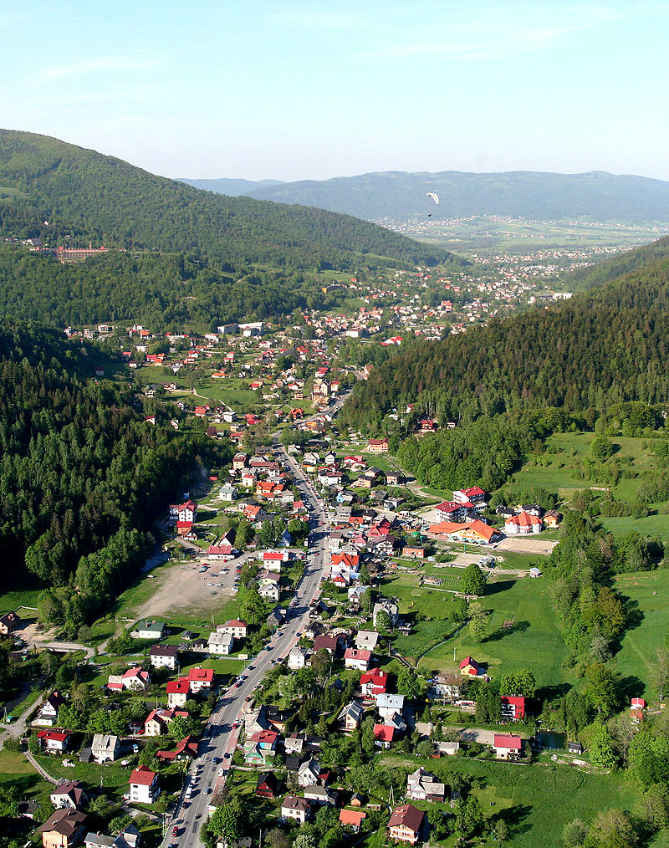
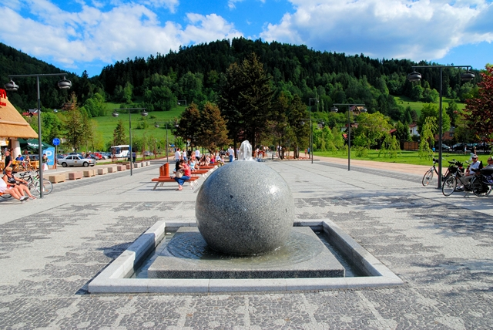
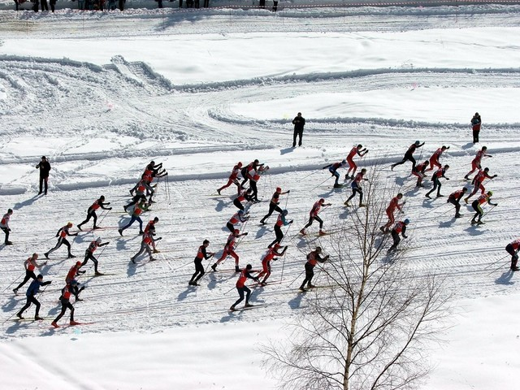
"Plac św. Jakuba" w Centrum Szczyrku
Crossowy tor rowerowy i trasy narciarstwa biegowego
Szczyrk – atrakcje turystyczne

Slide 4
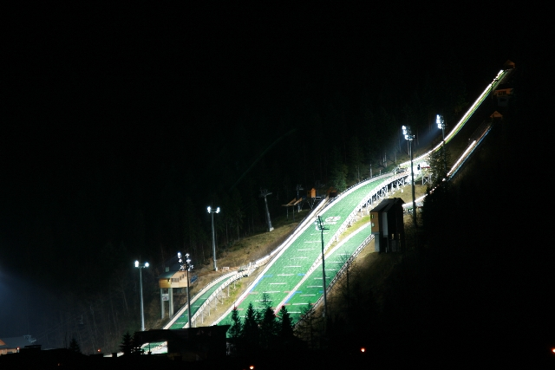
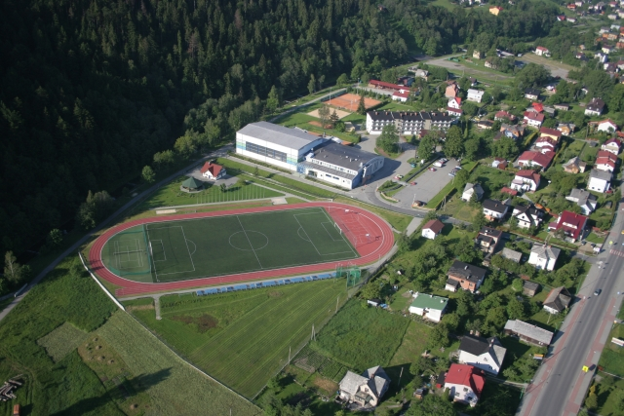
Kompleks skoczni narciarskich "Skalite"
Centralny Ośrodek Sportu
Szczyrk – atrakcje turystyczne

Slide 6
Z tej lekcji dowiesz się:
jak bezpiecznie spędzać czas na dworze podczas zimowych zabaw
na co zwracać szczególną uwagę bawiąc się w domu

Slide 7
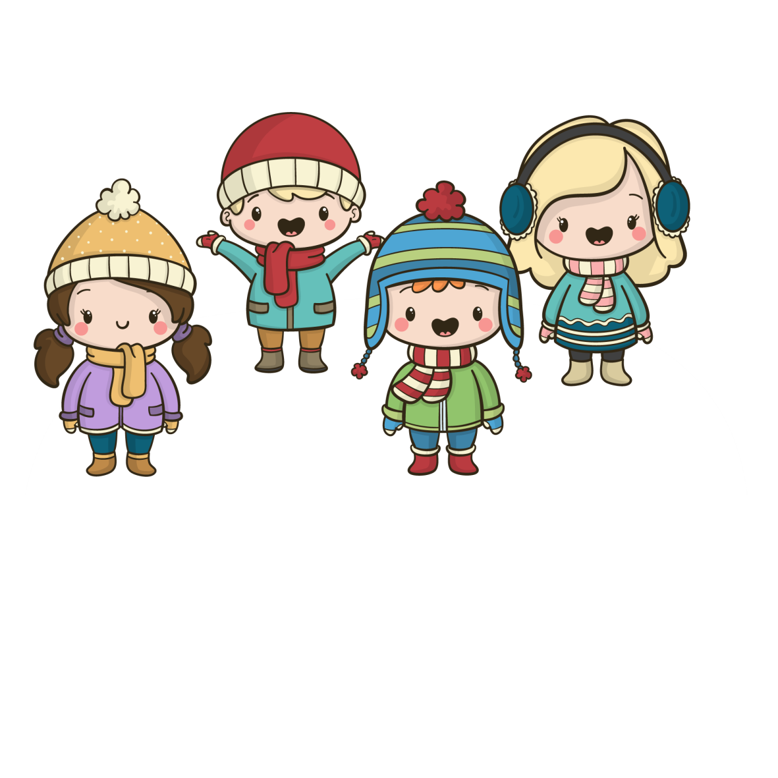
„W zimę na dworze panuje mróz. Wychodząc z domu, nie zapomnij więc ciepło się ubrać. Załóż kurtkę, czapkę, szalik i rękawiczki. Dzięki nim nie zmarzniesz”
Zimą ciepło ubieram się!

Slide 8
„Zimą szybko zapada zmrok. Abyś był widoczny na drodze, pamiętaj o odblaskach. Dzięki nim będziesz widoczny przez kierowców”
Zimą szybko zapada zmrok - noszę odblaski, więc jestem widoczny!

Slide 9
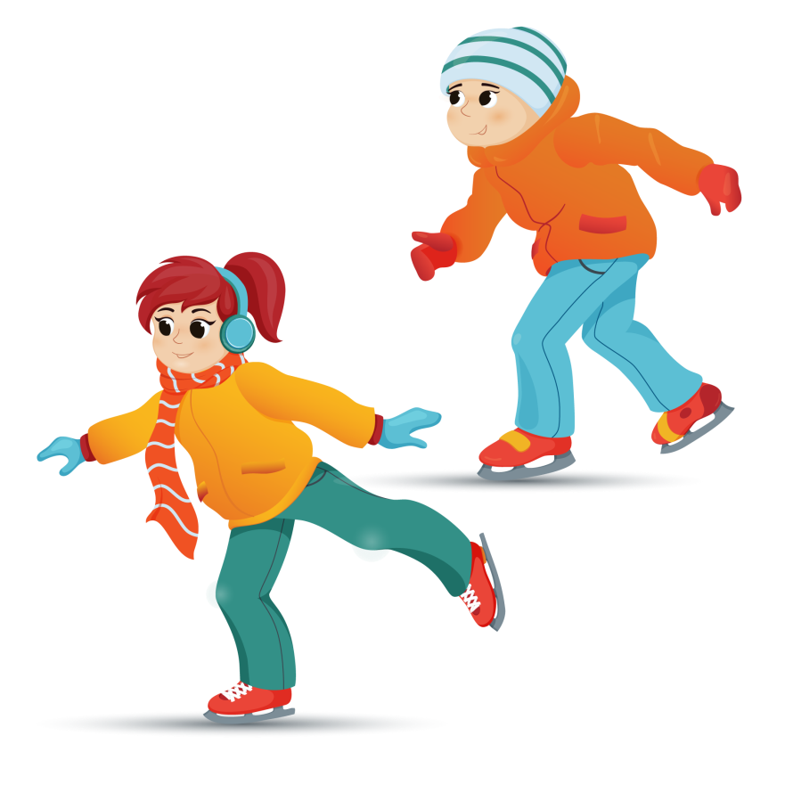
„Jazdę na łyżwach trenuj tylko na lodowiskach. Nie wchodź nigdy na zamarznięte rzeki czy jeziora. To bardzo niebezpieczne”
Jeżdżę na łyżwach tylko na specjalnie przygotowanych lodowiskach!

Slide 10
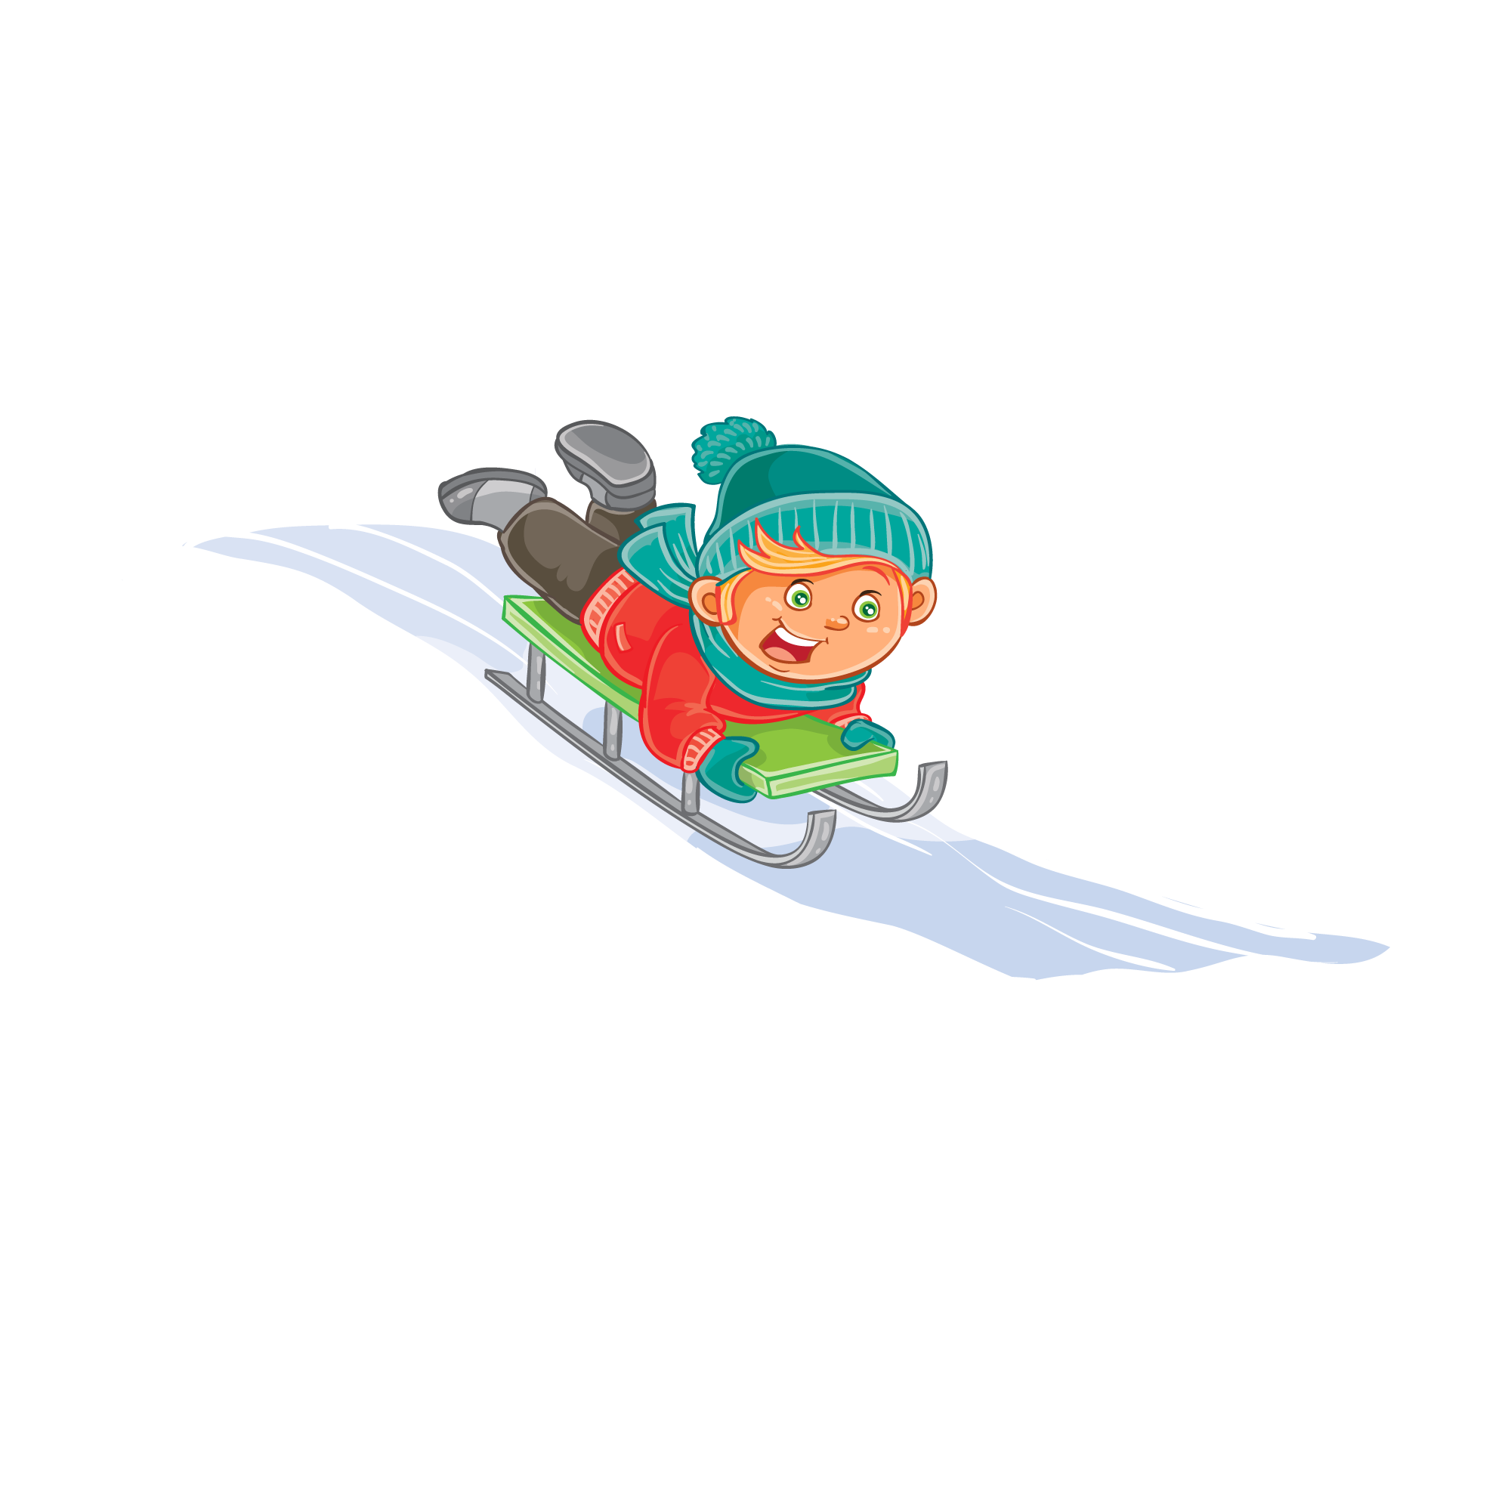
„Uwielbiasz zjeżdżać na sankach? To super! Pamiętaj jednak, że na trasę zjazdów wybieraj miejsca położone z dala od jezdni i samochodów”
Jeżdżę na łyżwach tylko na specjalnie przygotowanych lodowiskach!

Slide 11
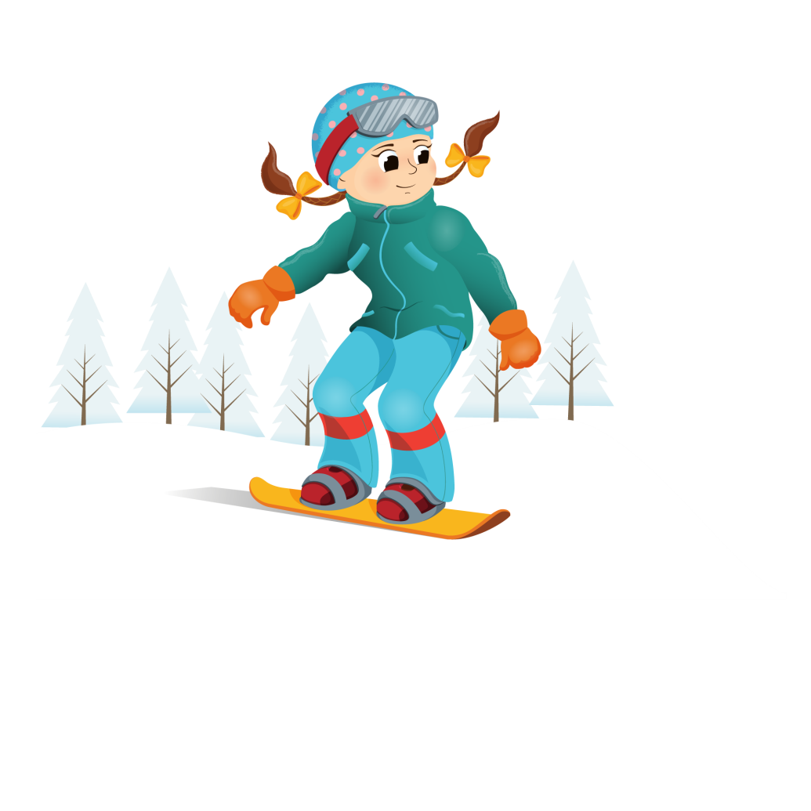
„Gdy wybierasz się na stok, koniecznie załóż kask ochronny. W nim Twoja głowa jest bezpieczna. Wybieraj też trasy narciarskie, dostosowane do Twoich umiejętności”
Jeżdżę na nartach tylko w odpowiedniej odzieży ochronnej i pod bacznym okiem instruktorów!

Slide 12
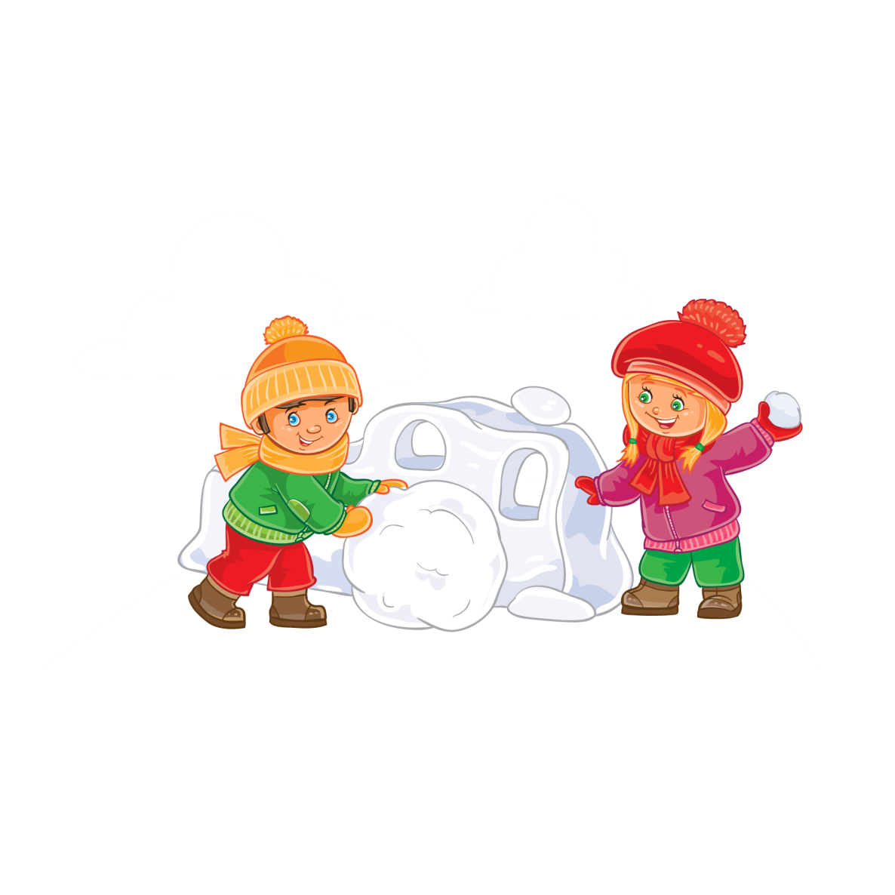
„Śnieżki? Super sprawa. Pamiętaj jednak, żeby kulki lepić tylko ze śniegu. Kawałki lodu i kamienie są zabronione. Nie celuj też w twarz swojego przeciwnika”
Zabawa śnieżkami?
Wiem jak bawić się bezpiecznie!

Slide 13
„Sople, które zwisają z dachu, omijaj szerokim łukiem. Nie przechodź nigdy bezpośrednio pod soplami, a tym bardziej nie strącaj ich, gdyż może być to niebezpieczne”
Sople lodu? Są niebezpieczne - omijam je szerokim łukiem!

Slide 14
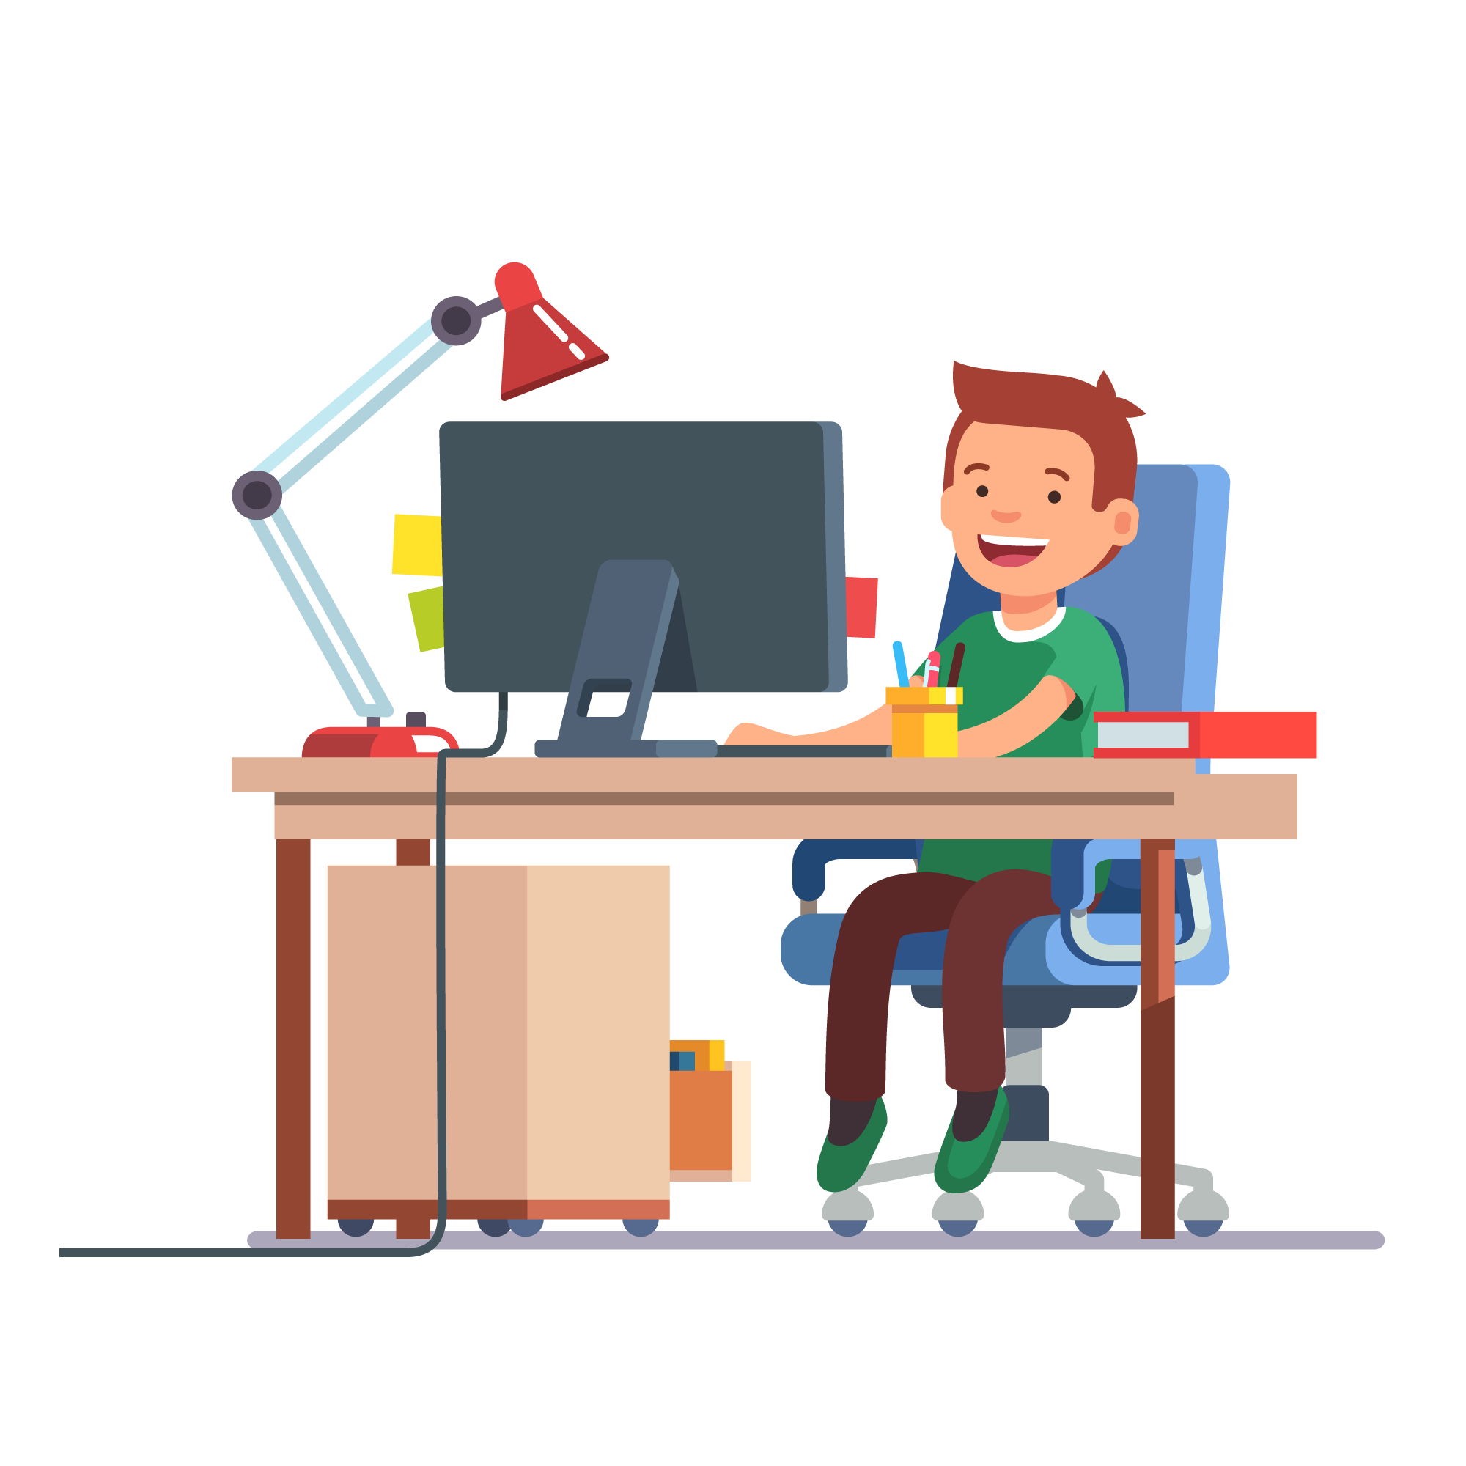
„W ferie zostajesz w domu? Komputer to Twoja ulubiona rozrywka? Pamiętaj, że w sieci też trzeba zachować zasady bezpieczeństwa. Nie nawiązuj znajomości z obcymi, ani też nie podawaj swojego adresu zamieszkania”
Jestem bezpieczny w sieci!

Slide 15
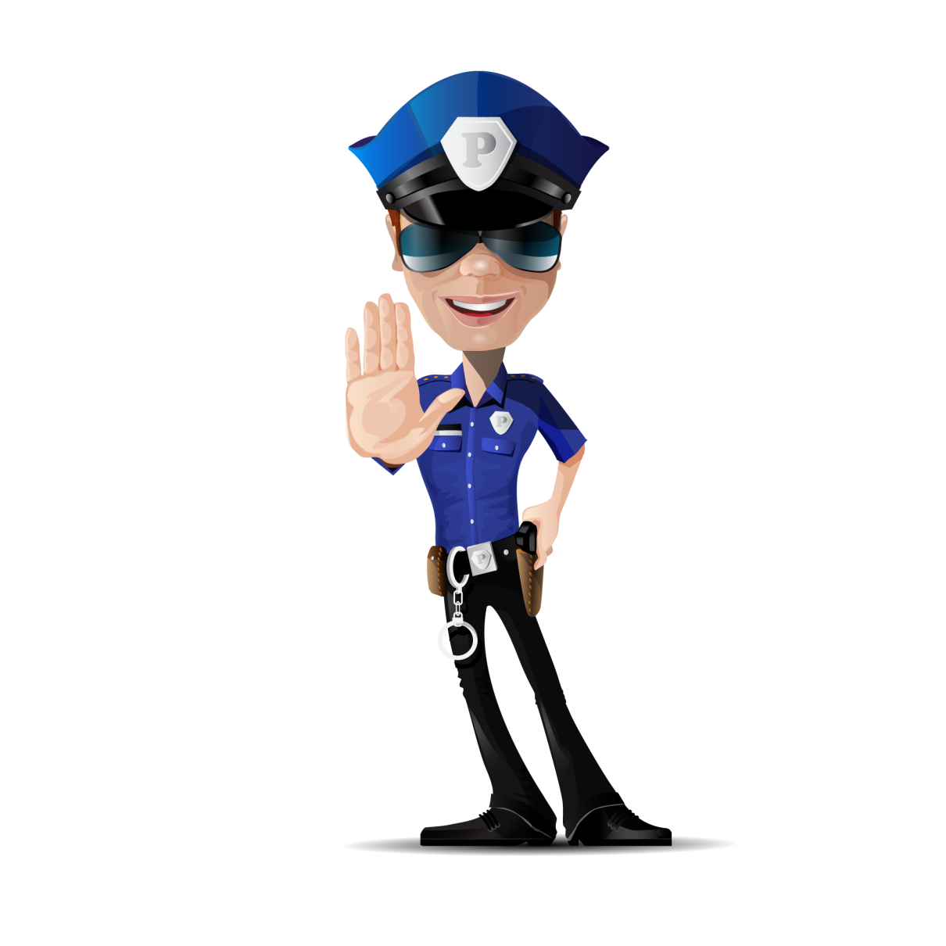
„Mama wyszła po zakupy, a tata jest w pracy? Zostałaś sama w domu. Pamiętaj, żeby nie otwierać drzwi nieznajomym. Poczekaj aż wrócą do domu rodzice”
Gdy jestem sam w domu - nie otwieram nieznajomym!

Slide 16
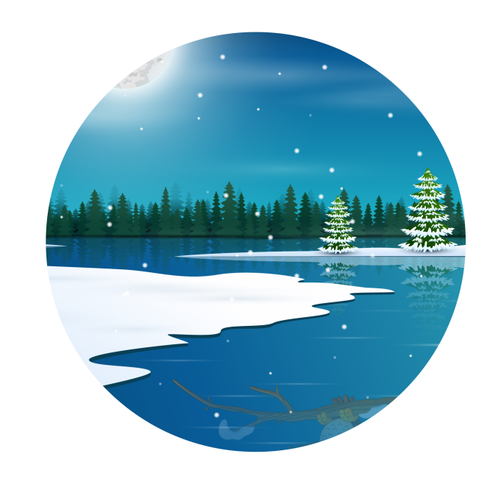
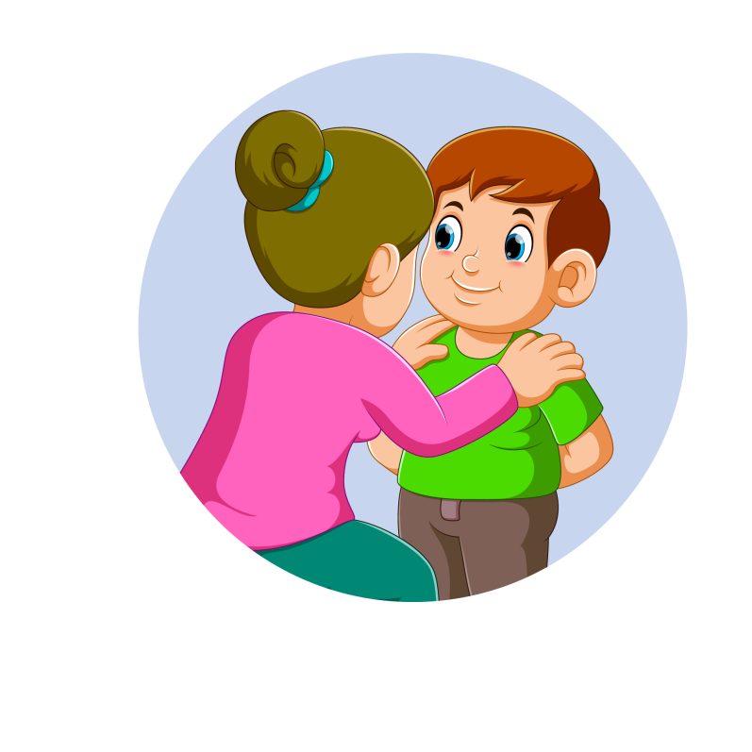
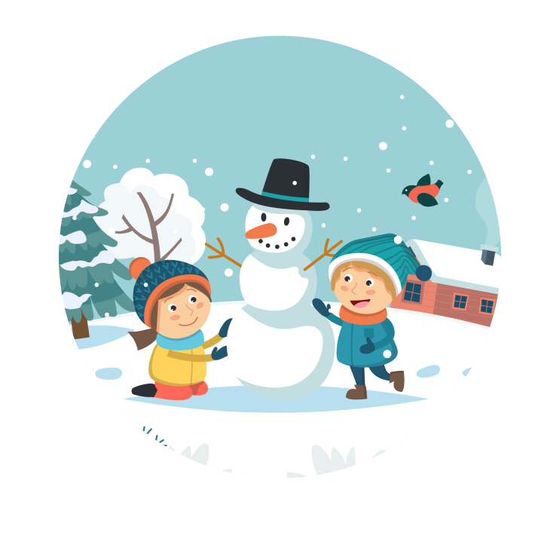
2. Wybieraj bezpieczne miejsca do zabawy – z dala od ulic, mostów, torów kolejowych!
3. Zawsze informuj rodziców/opiekunów gdzie i z kim będziesz przebywał!
1. Omijaj zamarznięte jeziora, rzeki, stawy!
"Dziewiątka bezpieczeństwa"

Slide 17
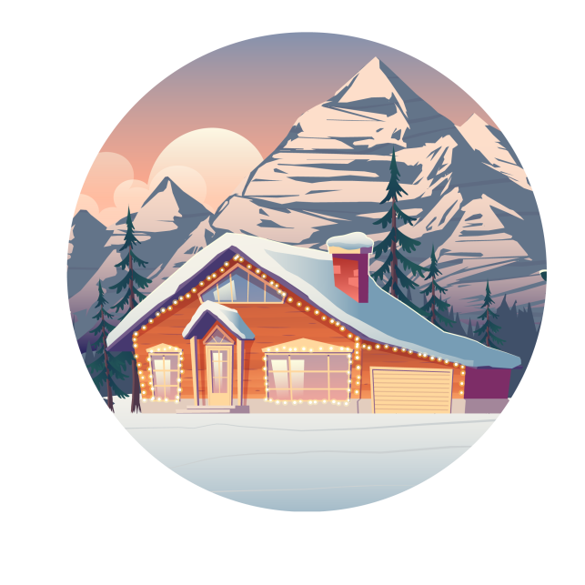
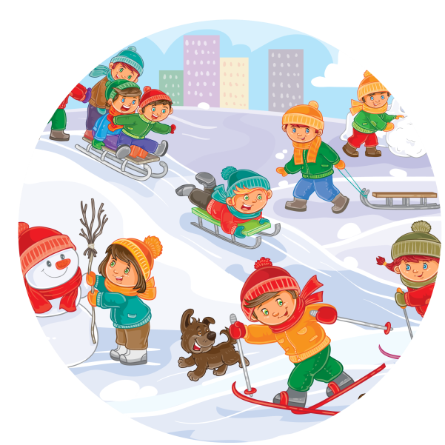
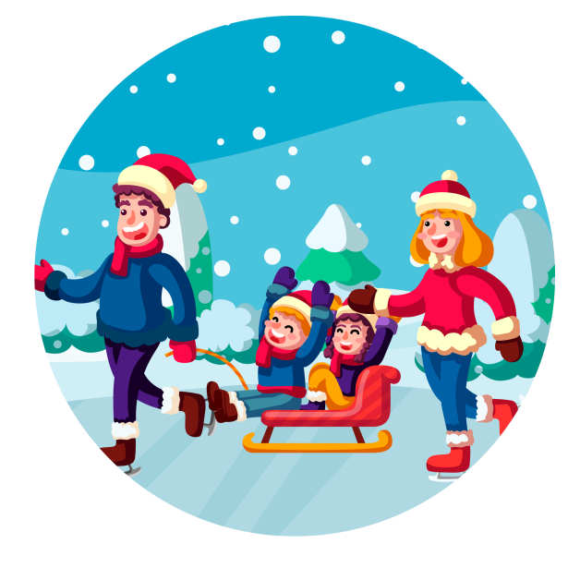
5. Najbezpieczniej jest bawić się pod opieką dorosłych, opiekunów.
4. Wracaj do domu zawsze o ustalonej porze, przed zapadnięciem zmroku!
6. Korzystaj ze zorganizowanych form wypoczynku – tam jest bezpiecznie!
"Dziewiątka bezpieczeństwa"

Slide 18
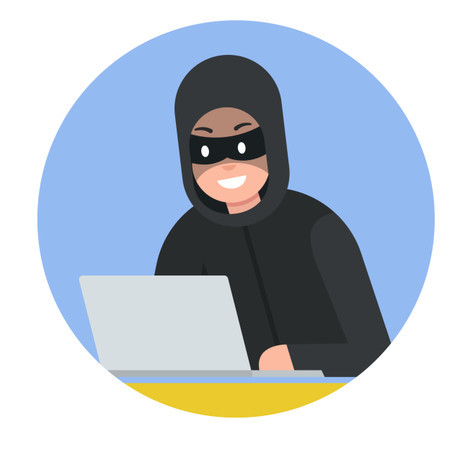
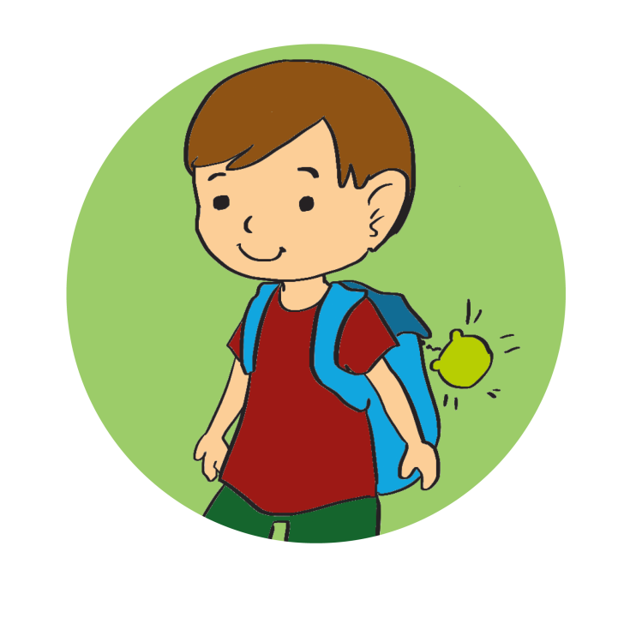
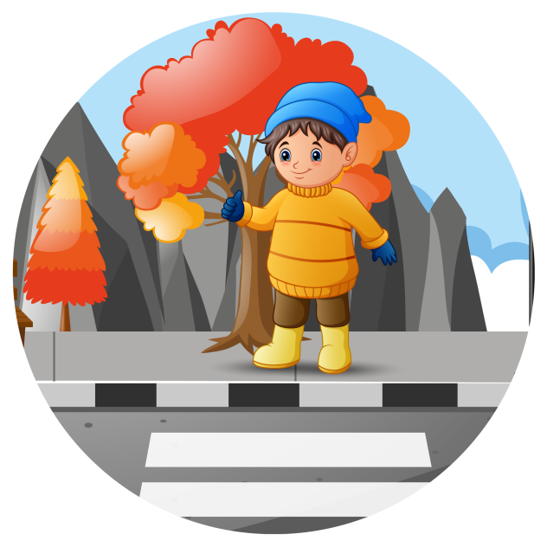
8. W zimowe dni widoczność na drodze jest ograniczona i kierowcy potrzebują więcej czasu do zahamowania pojazdu. Na jezdnię wchodź uważnie i spokojnie, rozejrzyj się.
7. Unikaj rozmów z obcymi ludźmi. Nie przyjmuj od nich prezentów, nie oddalaj się z nieznajomym.
9. Używaj elementów odblaskowych na odzieży zewnętrznej.
"Dziewiątka bezpieczeństwa"

